Slide 1
Bursty Feature Representation for Clustering Text

Slide 2
目录
1
本文所要解决的问题
2
采用的方法
3
实验评估

Slide 3
解决
问题

Slide 4
研究背景
传统的文本表示方式，例如广泛使用的VSM（Vector Space Model)，是建立一个向量，其中每个分量是对应的特征的权重。选取特征的方式又使用未经处理的单词或者经过词干化的词语与抓取的命名实体等方法，而对于这些特征分量的赋值方式有词频、tf-idf等。
静态的VSM不是设计来处理文本流的，而且一个特征可能在不同的时间内指向不同的主题。针对静态VSM的问题，研究人员对其进行了许多改进，如将单词分组为短语 (例如, n-gram) 作为新的特征, 并为每个单词分配与言论相关的标记等方式，这样可以提高语义含义, 但这些方法都没有考虑到文本流中文档的时间维度。

Slide 5
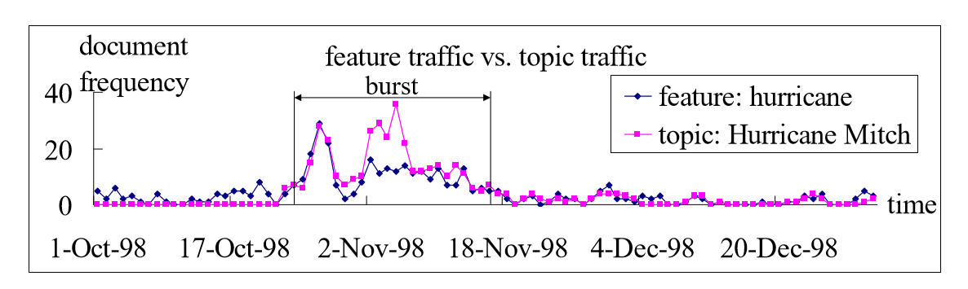
问题描述
上图说明了包含特征“飓风”（hurricane）与包含主题“米奇飓风”（Mitch hurricane)的文档之间的关系。
可以看出其之间有着非常强的相关性，其中包含飓风的文档数是401篇，但是其中有97篇并不是与米奇飓风相关的，所以其精确度为(401 − 97)/401 = 75.81%，而如果仅仅在十月24到11月16之间的这个时段来衡量的话，只有260篇中的10篇是与该主题无关的，因此精确度提高到了 (260 − 10)/260 = 96.15%。
由该例可以看出，相比在整个周期中，仅仅使用在突发时间段的突发特征的可以调高检测的精确度。

Slide 6
问题描述
目标：将所有的突发特征与其突发的时间段结合起来，共同构建文本向量。

Slide 7
相关研究
1、TDT
缺点：不能区分平常的主题与突发主题，也没有用到时间区间。
2、现有的突发特征相关的研究
如：Parameter free bursty events detection in text streams
区别：
1）我们使用突发特征与静态特征共同来完整地描述文本流中的每个文本。
2）我们对于实际的文档进行聚类而不是对单词进行聚类。
3、其它采用VSM的研究
缺点：文档在很高的维度中几乎同样原理彼此，使得传统的相似度衡量的方式变得低效，本文通过使用突发特征实际上实现了降维的目的。

Slide 8
方法
介绍

Slide 9
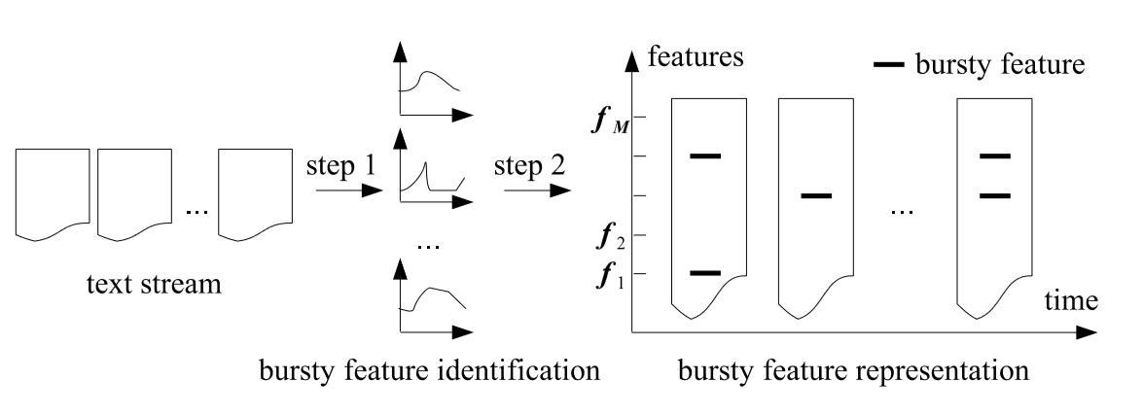
流程简介
利用突发特征表示文档有着两个主要的步骤：
1）鉴别出突发特征
2）用突发特征及其权重来表示文档

Slide 10
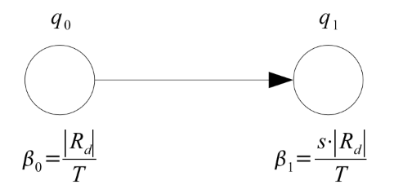
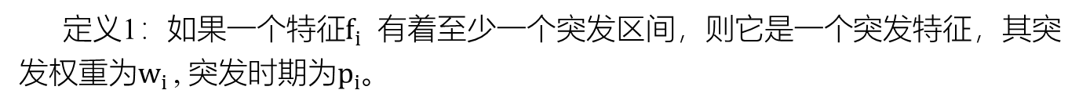
一 突发特征的鉴别
由于本文的目标是使用突发特征，并不是开发一种新的突发特征的鉴别算法，所以我们只是简单地采用了Kleinberg的二状态自动机模型(2-state ﬁnite automaton model)来鉴别突发特征。
定义1：如果一个特征$f_{i}$ 有着至少一个突发区间，则它是一个突发特征，其突发权重为$w_{i}$ , 突发时期为$p_{i}$。

Slide 11
二 突发特征的描述
在实际中，因为突发特征的稀疏性和相对较短的突发时间段，一个仅仅考虑突发特征的矩阵往往会退化为一个零矩阵，使得比较其相似性的操作变得毫无意义，为了克服只使用突发特征造成的零矩阵的问题，本文提出了一种自激励的表示方式。

Slide 12
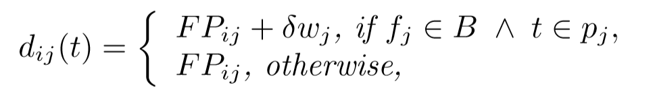
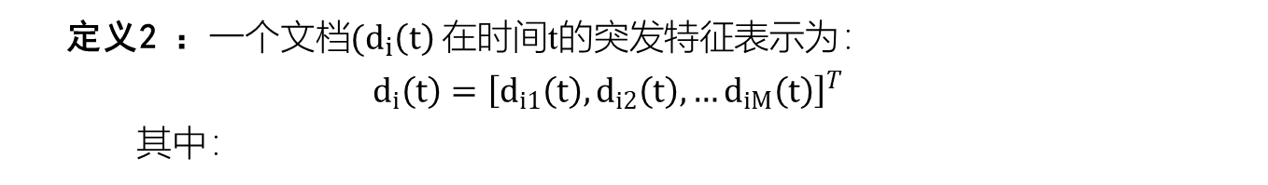
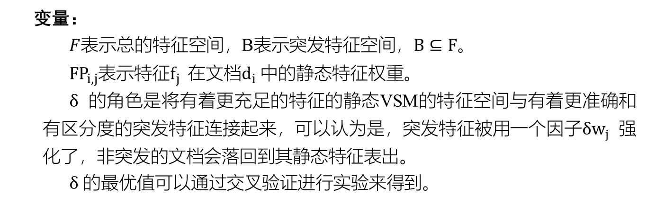
二 突发特征的描述
定义2 ：一个文档$(d_{i}\left(t\right)$ 在时间t的突发特征表示为：
$$d_{i}\left(t\right)={\left[d_{i1}\left(t\right), d_{i2}\left(t\right), …d_{iM}\left(t\right)\right]}^{T}$$
其中：
变量：
$F$表示总的特征空间，B表示突发特征空间，$B⊆F$。
${FP}_{i,j}$表示特征$f_{j}$ 在文档$d_{i}$ 中的静态特征权重。
$δ$ 的角色是将有着更充足的特征的静态VSM的特征空间与有着更准确和有区分度的突发特征连接起来，可以认为是，突发特征被用一个因子$δw_{j}$ 强化了，非突发的文档会落回到其静态特征表出。
$δ$ 的最优值可以通过交叉验证进行实验来得到。

Slide 13
实验
评估

Slide 14
数据集
数据集来源：TDT3研究所用的数据集中，语言为英文且与主题相关的文章
数据集大小：51,183篇新闻文章
特征的选择：
去除终止词之后，得到了125,468个独立的特征，在其中，找到了2,160个突发特征，其有着2,646个突发时期。
我们又通过词频独立地找到了另外2,160个不同的突发特征，将其设为F。
为了公平地进行比较，只有在F∩B 中的突发特征被应用在了我们的特征表征中，最终我们得到了1,244个不同的突发特征，它们有着1,695个突发时间段，平均每个突发特征有着1.36个突发时间段。

Slide 15
基础表示方式及聚类方式
基础表示方式：我们采用了binary VSM的方式来作为基础表示方式。曾经采用过TFIDF的表示方式，但是效果并不好。
聚类方式：采用K=116的K-means聚类方式。

Slide 16
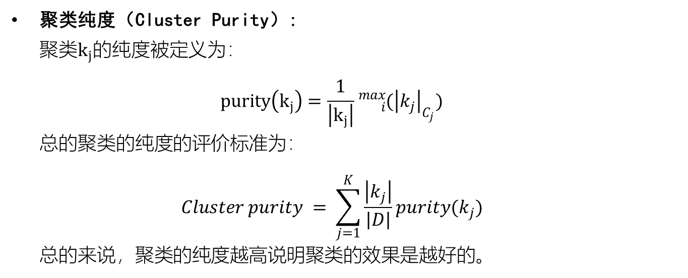
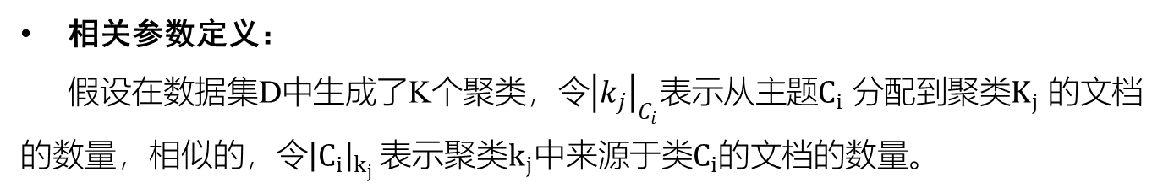
评价标准
相关参数定义：
假设在数据集D中生成了K个聚类，令${\left|k_{j}\right|}_{C_{i}}$表示从主题$C_{i}$ 分配到聚类$K_{j}$ 的文档的数量，相似的，令${\left|C_{i}\right|}_{k_{j}}$ 表示聚类$k_{j}$中来源于类$C_{i}$的文档的数量。
聚类纯度（Cluster Purity）:
聚类$k_{j}$的纯度被定义为：
$$purity\left(k_{j}\right)=\frac{1}{\left|k_{j}\right|}{}_{i}^{max}{({\left|k_{j}\right|}_{C_{j}})}$$
总的聚类的纯度的评价标准为：
$$Cluster purity = \sum_{j=1}^{K}{\frac{\left|k_{j}\right|}{\left|D\right|}purity(k_{j})}$$
总的来说，聚类的纯度越高说明聚类的效果是越好的。

Slide 17
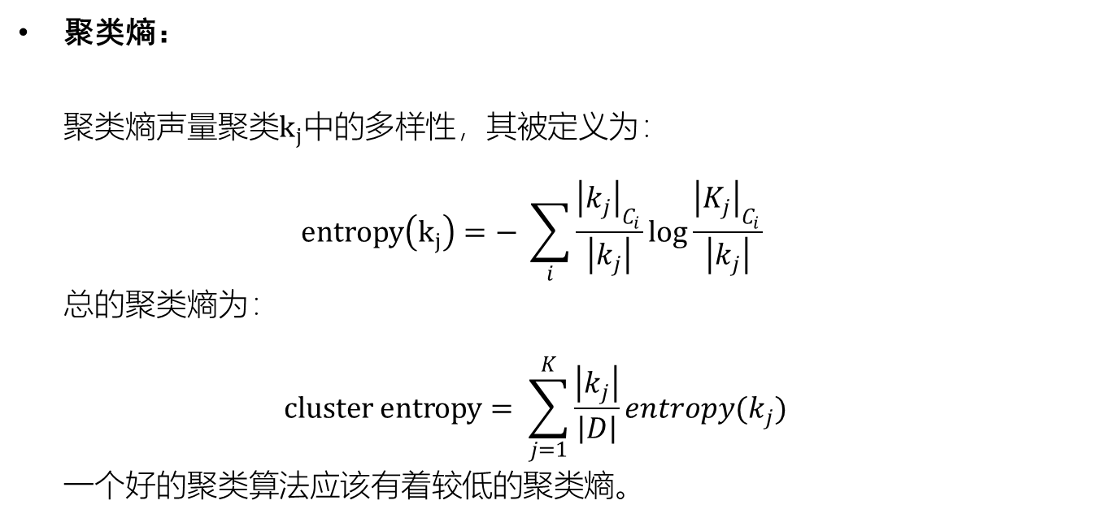
评价标准
聚类熵：
聚类熵声量聚类$k_{j}$中的多样性，其被定义为：
$$entropy\left(k_{j}\right)=− \sum_{i}{\frac{{\left|k_{j}\right|}_{C_{i}}}{\left|k_{j}\right|}\log{\frac{{\left|K_{j}\right|}_{C_{i}}}{\left|k_{j}\right|} }}$$
总的聚类熵为：
$$cluster entropy= \sum_{j=1}^{K}{\frac{\left|k_{j}\right|}{\left|D\right|}}entropy(k_{j})$$
一个好的聚类算法应该有着较低的聚类熵。

Slide 18
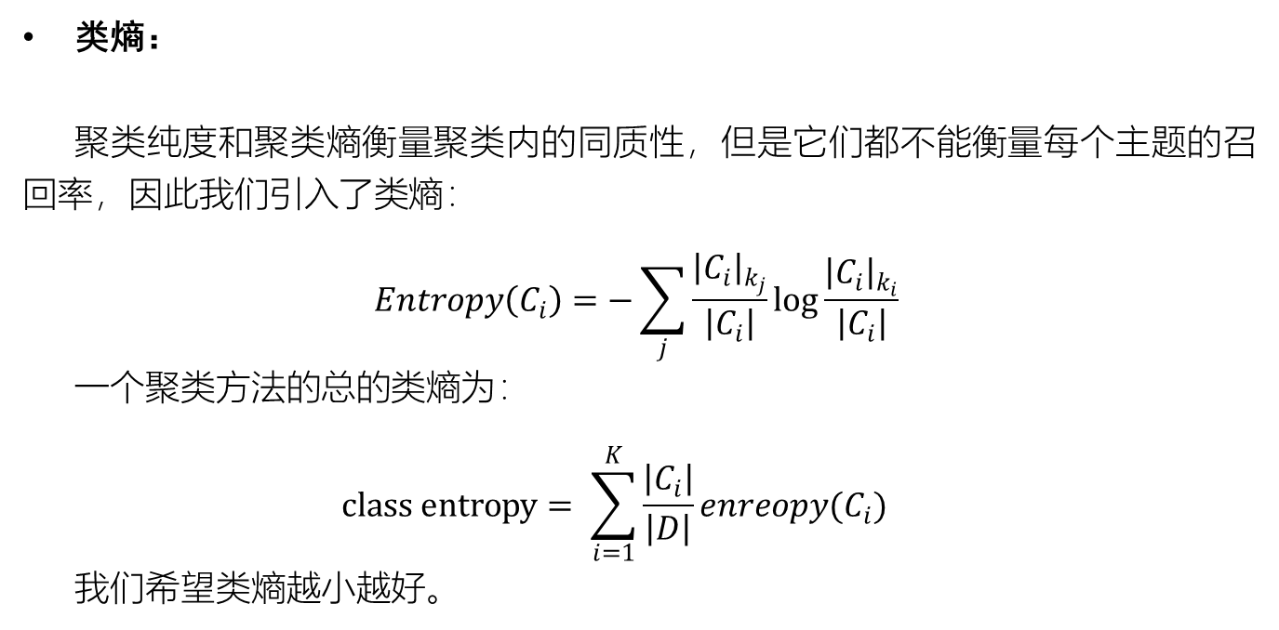
评价标准
类熵：
聚类纯度和聚类熵衡量聚类内的同质性，但是它们都不能衡量每个主题的召回率，因此我们引入了类熵：
$$Entropy\left(C_{i}\right)=−\sum_{j}{\frac{{\left|C_{i}\right|}_{k_{j}}}{\left|C_{i}\right|}\log{\frac{{\left|C_{i}\right|}_{k_{i}}}{\left|C_{i}\right|}} }$$
一个聚类方法的总的类熵为：
$$class entropy= \sum_{i=1}^{K}{\frac{\left|C_{i}\right|}{\left|D\right|}enreopy(C_{i})}$$
我们希望类熵越小越好。

Slide 19
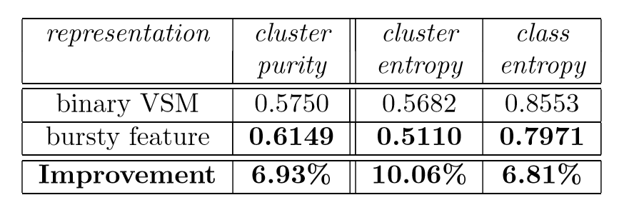
实验结果

